Slide 1
교통 표지판
형태 분류 프로젝트
Computer Vision 기반 이미지 분류 실험
circle
triangle
오영덕 · 김진식 · 김수민 · 최윤서
square
Traffic Sign Shape Classification
01

Slide 2
주제 선정 이유와 문제 정의
발표: 최윤서
교통 표지판 인식은 자율주행과 운전자 보조 시스템의 핵심 컴퓨터 비전 문제
문제 정의
실제 표지판 인식은 색상, 글자, 아이콘, 촬영 각도, 조명 등으로 복잡함
입력 이미지 1장을 받아
circle / triangle / square
3개 클래스 중 하나로 분류
본 프로젝트는 난이도를 조절해 표지판의 기본 형태 분류에 집중
목표: 이미지를 보고 원형, 삼각형, 사각형 중 하나로 예측
Traffic Sign Shape Classification
02

Slide 3
데이터 소개
발표: 김진식
데이터 종류
클래스
데이터 규모
직접 생성한 합성 이미지 데이터
64x64 PNG 형식
circle
triangle
square
총 480장
클래스별 160장
코드와 데이터가 함께 있어 GitHub 제출과 재현이 쉬운 구조
Traffic Sign Shape Classification
03

Slide 4
데이터 생성 및 전처리
발표: 김진식
1
2
3
4
5
이미지 생성
회색조 변환
정규화
특징 축소
데이터 분리
위치, 크기, 회전, 밝기, 배경 노이즈 적용
색상보다 형태 정보에 집중
픽셀 값을 0~1 범위로 조정
64x64 이미지를 32x32 특징으로 변환
학습 360장, 테스트 120장
Traffic Sign Shape Classification
04

Slide 5
모델 구조
발표: 김수민
입력
은닉층
출력
→
→
32x32 이미지 특징
1024개 픽셀 값
이미지의 형태 패턴 학습
circle / triangle / square
클래스 확률
Softmax를 사용해 가장 높은 확률의 클래스를 최종 예측값으로 선택
Traffic Sign Shape Classification
05

Slide 6
코드 흐름
발표: 김수민
generate_dataset.py
원형, 삼각형, 사각형 이미지 생성
features.py
회색조 변환, 정규화, 특징 추출
train.py
모델 학습, 정확도 계산, 혼동행렬 저장
predict.py
학습된 모델로 새 이미지 예측
outputs/
결과 이미지와 metrics.json 저장
Traffic Sign Shape Classification
06

Slide 7
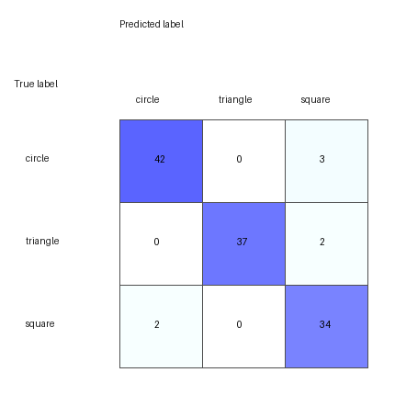
실험 결과
발표: 오영덕
100%
94.2%
120장
480장
학습 정확도
테스트 정확도
테스트 데이터
전체 데이터
클래스별 정확도
circle: 약 93.3%
triangle: 약 94.9%
square: 약 94.4%
Traffic Sign Shape Classification
07

Slide 8
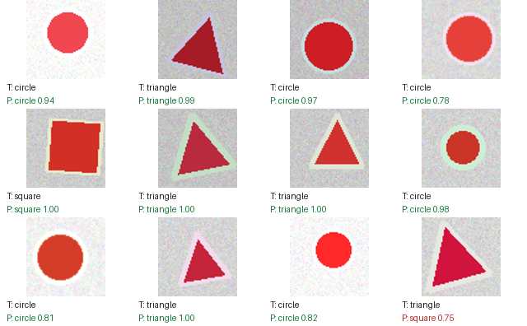
결과 해석
발표: 오영덕
잘 된 점
전체적으로 세 형태를 안정적으로 구분
오분류 원인
회전, 흐림, 노이즈가 있는 일부 원형·사각형에서 혼동
핵심 배운 점
데이터 다양성과 전처리가 성능에 영향
Traffic Sign Shape Classification
08

Slide 9
한계점 및 개선 방향
발표: 오영덕
한계점
마무리
합성 이미지 데이터라 실제 도로의 조명, 배경, 가려짐 상황을 완전히 반영하지 못함
이미지 데이터 생성, 전처리, 모델 학습, 평가, 결과 해석까지 컴퓨터 비전 프로젝트의 전체 흐름을 경험했습니다.
개선 방향
실제 교통 표지판 데이터셋을 추가하고 CNN, MobileNet, ResNet과 성능 비교 가능
감사합니다
Traffic Sign Shape Classification
09

Slide 10
AI 도구 사용 내역
과제 공지사항 반영
본 프로젝트에서는 AI 도구를 다음과 같은 부분에 참고했습니다.
프로젝트 주제 구상
교통 표지판 형태 분류 주제 선정 과정 참고
코드 구조 설계
데이터 생성, 전처리, 모델 학습, 예측 코드 구조 설계 참고
코드 초안 작성
generate_dataset.py, train.py, predict.py 초안 작성 참고
README 작성
GitHub 제출용 프로젝트 설명 문서 작성 참고
발표 자료 작성
PPT 구성, 역할 분담, 발표 대본, 예상 질의응답 작성 참고
최종 코드와 발표 내용은 과제 목적에 맞게 검토하여 사용했습니다.
Traffic Sign Shape Classification
10

